Slide 1
Zajęcia terenowe
Zajęcia terenowe na lekcji biologii w klasie 8b odbyły się w dniu 7.06.2023. Uczniowie dyskutowali na temat racjonalnego gospodarowania zasobami przyrody. W ogrodzie dydaktycznym znajdującym się na terenie szkoły ósmoklasiści korzystając z tablic dydaktycznych, dowiedzieli się w jaki sposób woda krąży w przyrodzie.

Slide 2
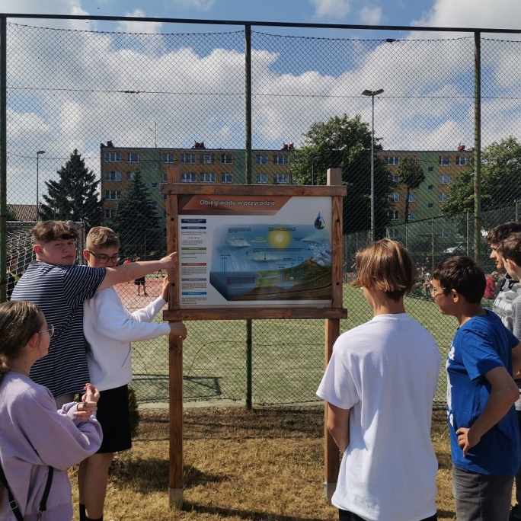
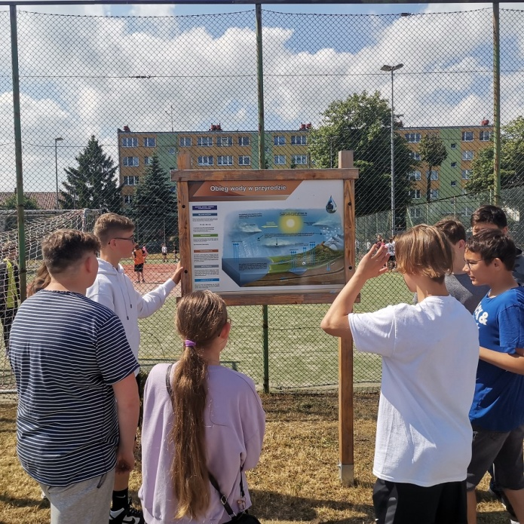
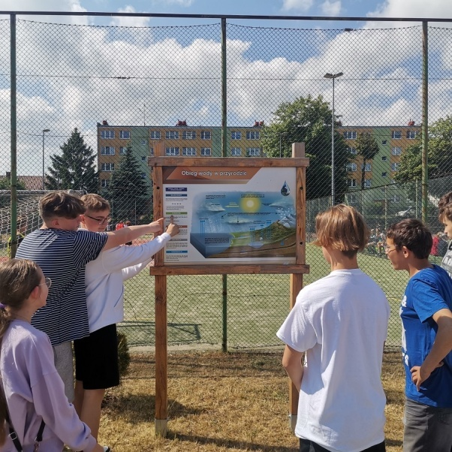
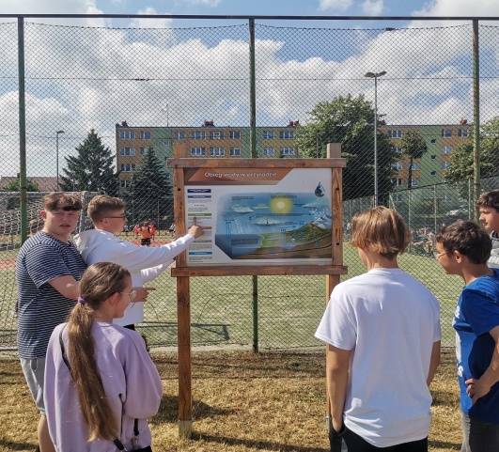
Ćwiczenia z wykorzystaniem tablic dydaktycznych

